Slide 1
2
0
2
3
易预约系统介绍
一分钟创建自己的预约平台！
技术支持与购买方式：18030135777

Slide 2
目 录
CATALOG
产品介绍
预约功能
监控巡检功能
LED展示
延迟符

Slide 3
第一部分
产品介绍
※ 会议预约
※ 监控巡检
※ 设备管理
产品介绍
※ 监控管理
※ 通知回复
※ 统计分析

Slide 4
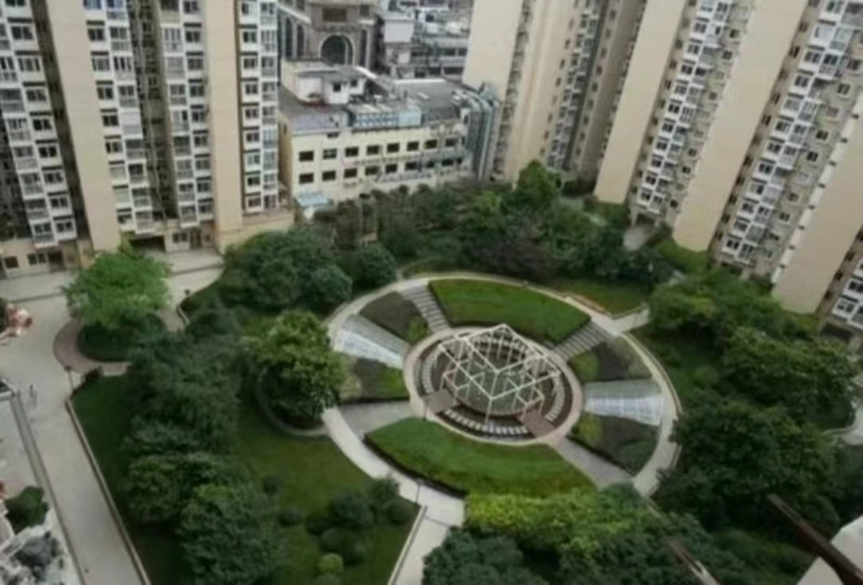
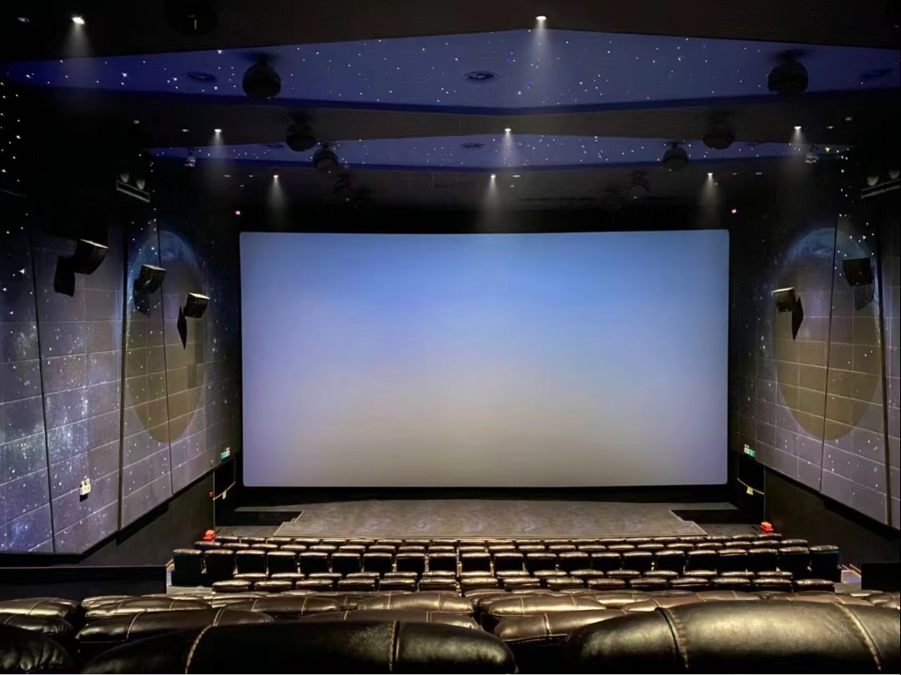
产品适用
适用于各企业
适用于学校
适用于小区
适用于各活动场所
该系统可以实现员工自主预约、审核、使用和反馈等功能，极大地提高了场地利用率和管理效率
该系统可以方便学生，老师，社团等机构根据不同的用途和活动类型来选择合适的场地
该系统可以通过互联网平台，让居民方便快捷地进行场地预约，同时也可以提高场地利用率和管理效率
该系统，消费者可以在网上预约活动的场地，包括电影院、演播厅等，避免了排队等待的烦恼，同时也提高了消费者的满意度

Slide 5
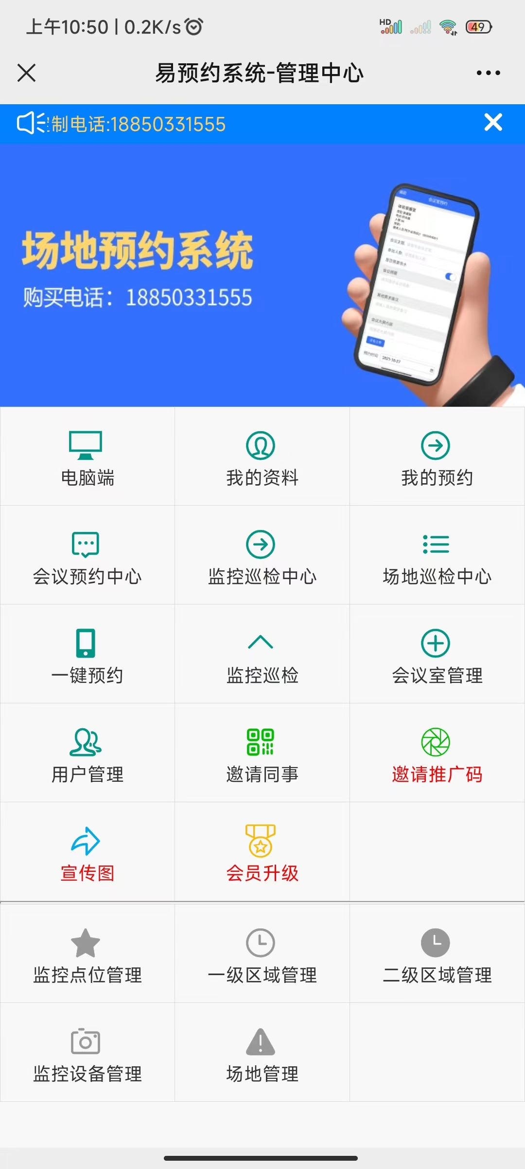
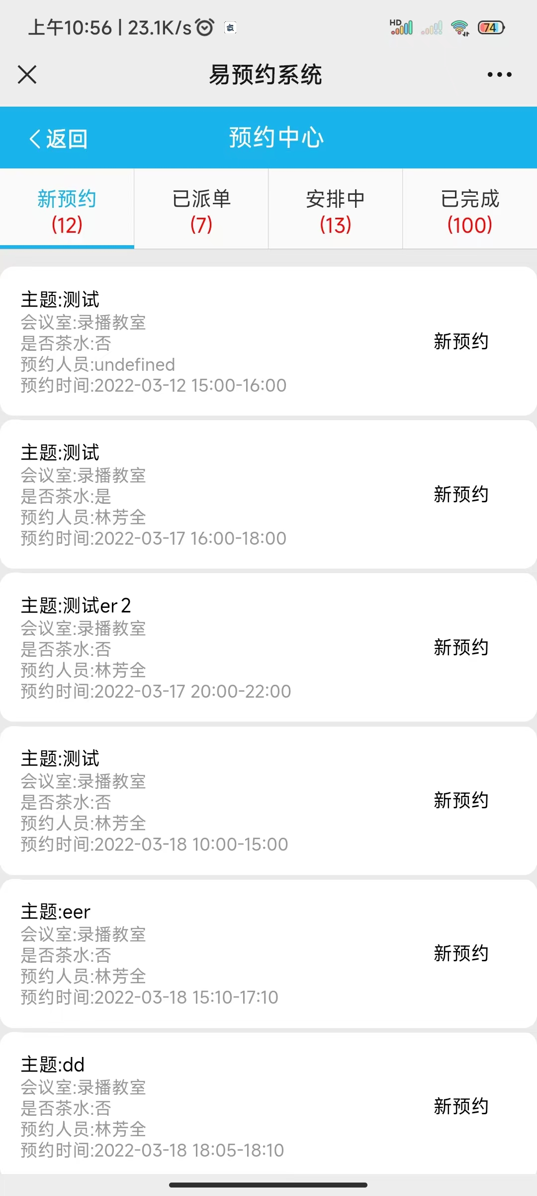
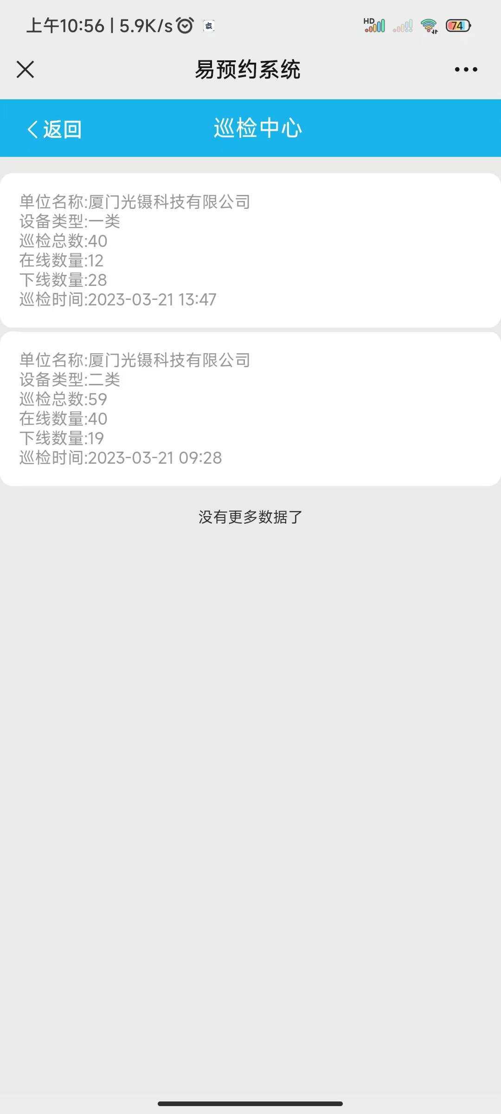
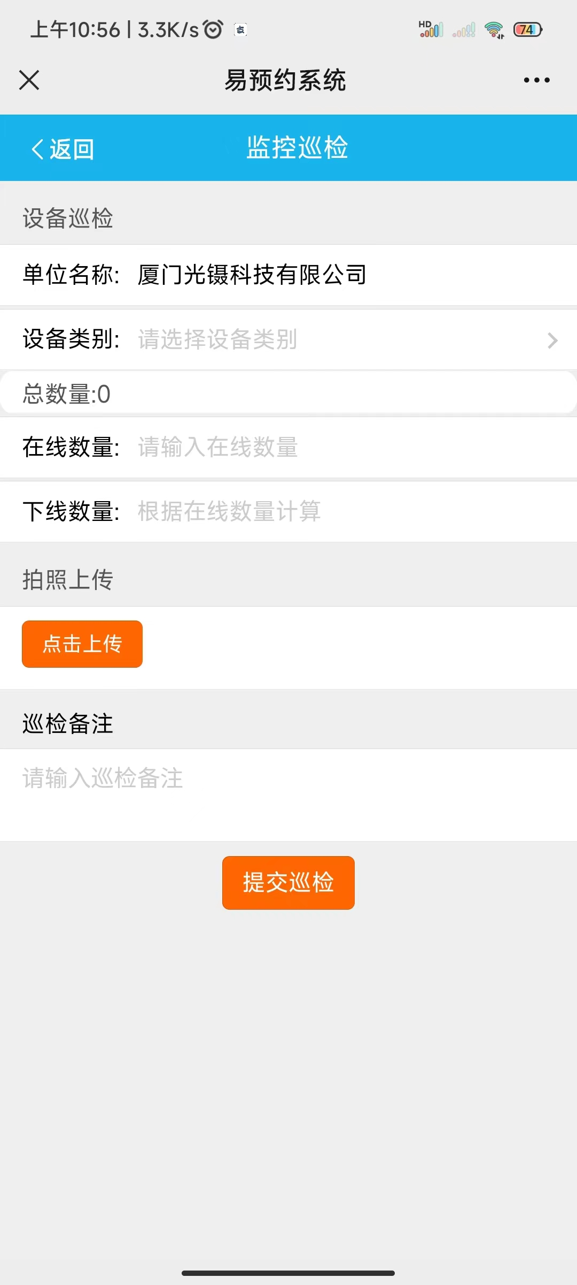
手机端系统页面
系统首页
会议预约中心
场地巡检中心
监控巡检中心
100%
90%

Slide 6
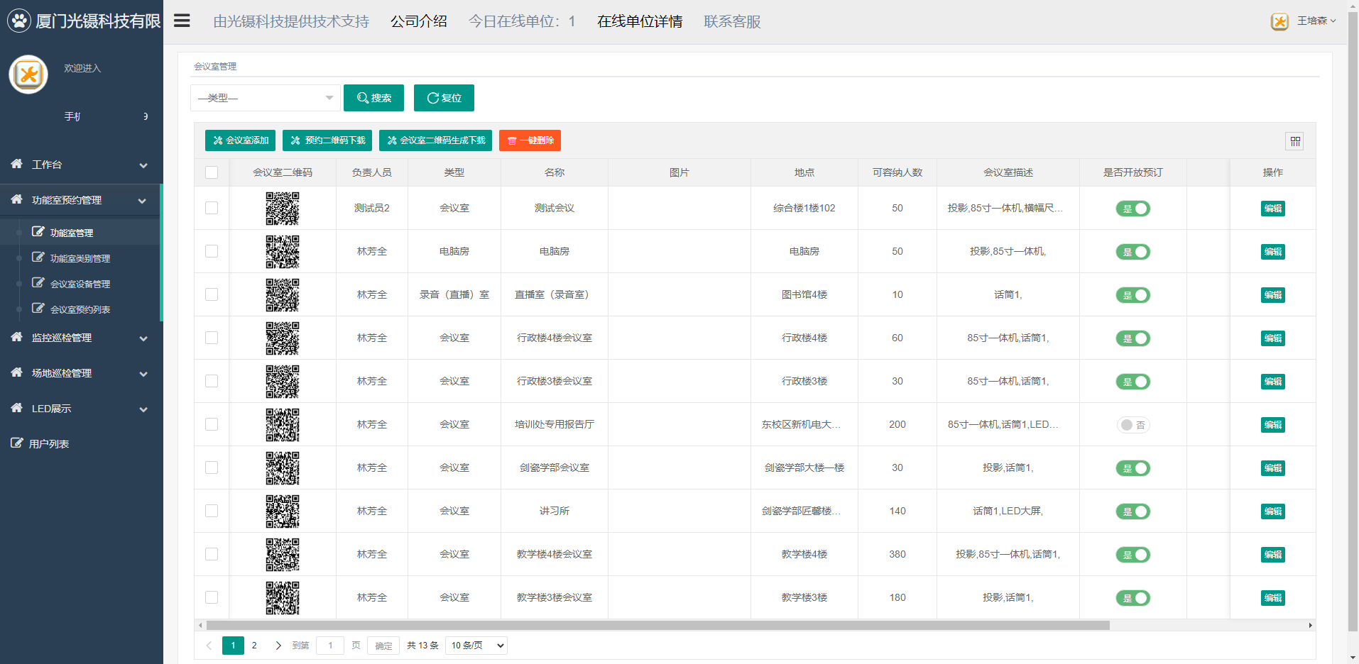
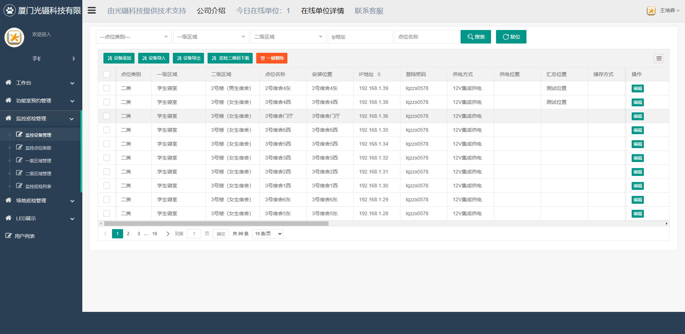
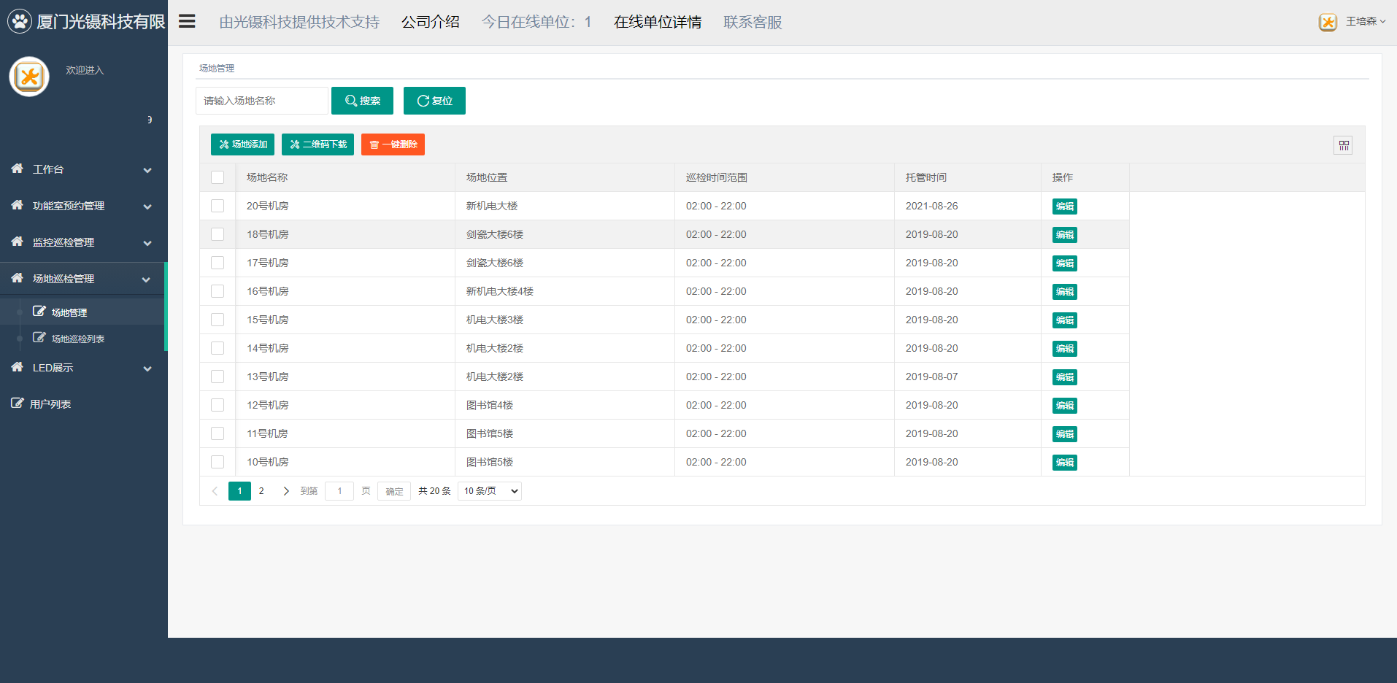
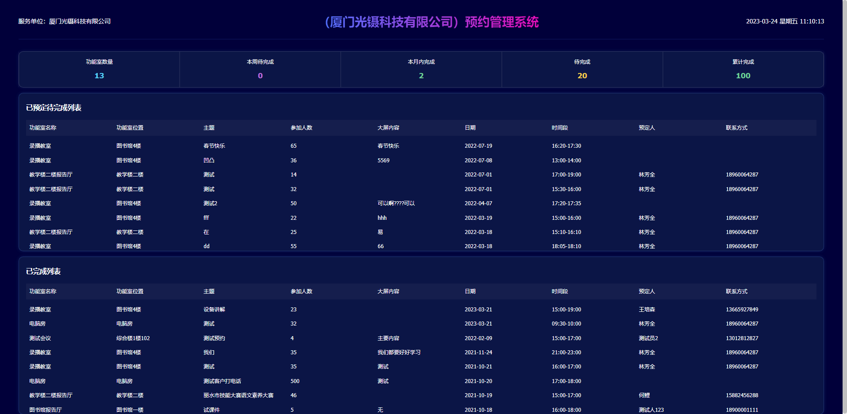
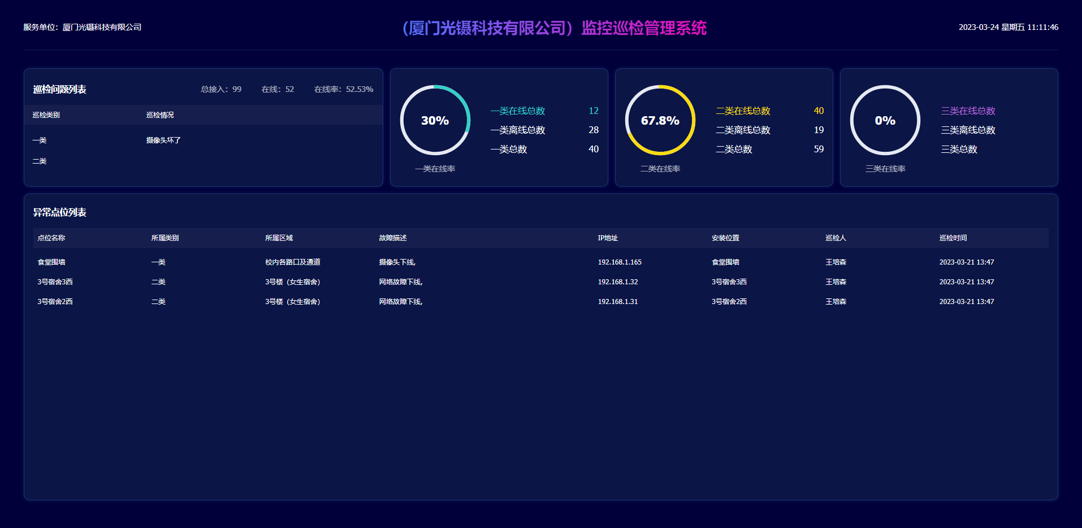
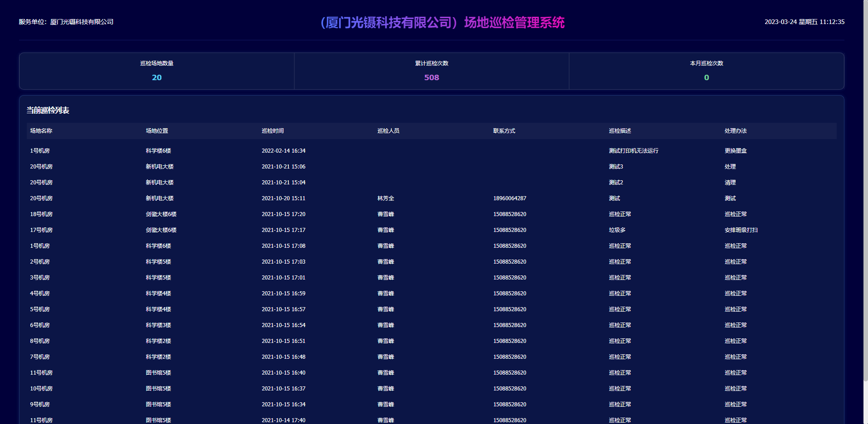
电脑端系统页面
功能室管理
监控巡检管理
场地巡检管理
LED预约功能室管理
LED监控巡检管理
LED场地巡检管理

Slide 7
第二部分
预约功能
※ 会议场所预约
※ 学校教室预约
预约功能
※ 体育场地预约
※ 各类活动场地预约
※ 医院场地预约
※ 社区场地预约

Slide 8
我们的优势
易预约系统的实现方式通常包括以下几个步骤：1.需求分析：根据用户需求，确定系统功能和特性。2.系统设计：根据需求，设计系统的架构、数据库、界面等。3.系统开发：根据设计，进行系统的编码和测试。4.系统上线：将系统部署到服务器上，进行测试和调试。5.系统维护：对系统进行日常维护和更新。
优势一：简单易用
易预约系统操作简单，用户可以快速上手，不需要复杂的技术知识。
优势二：灵活定制
易预约系统可根据客户需求进行定制，包括预约规则、场地设置等，满足个性化需求。
优势三：系统安全
易预约系统采用高级的安全防护措施，保证用户数据的安全性和可靠性。

Slide 9
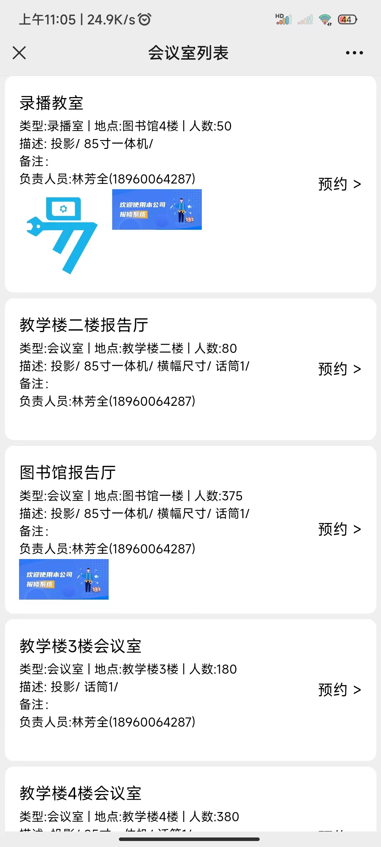
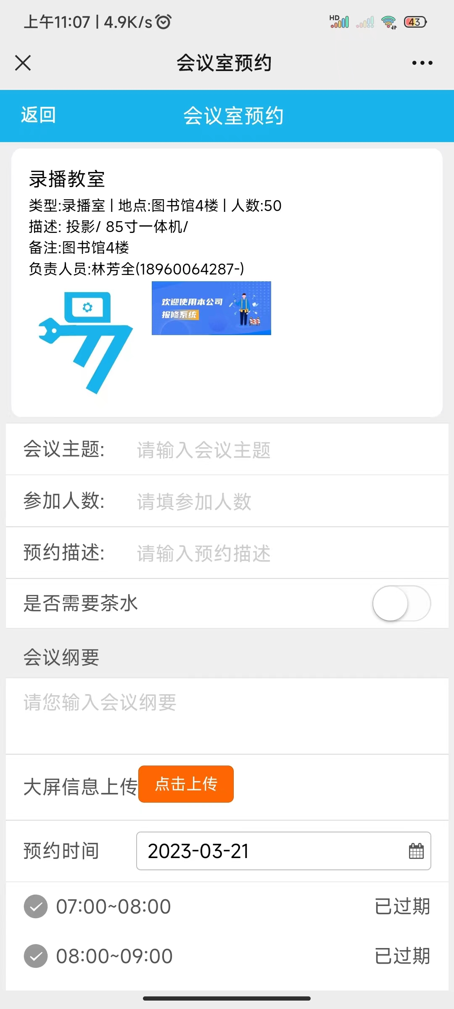
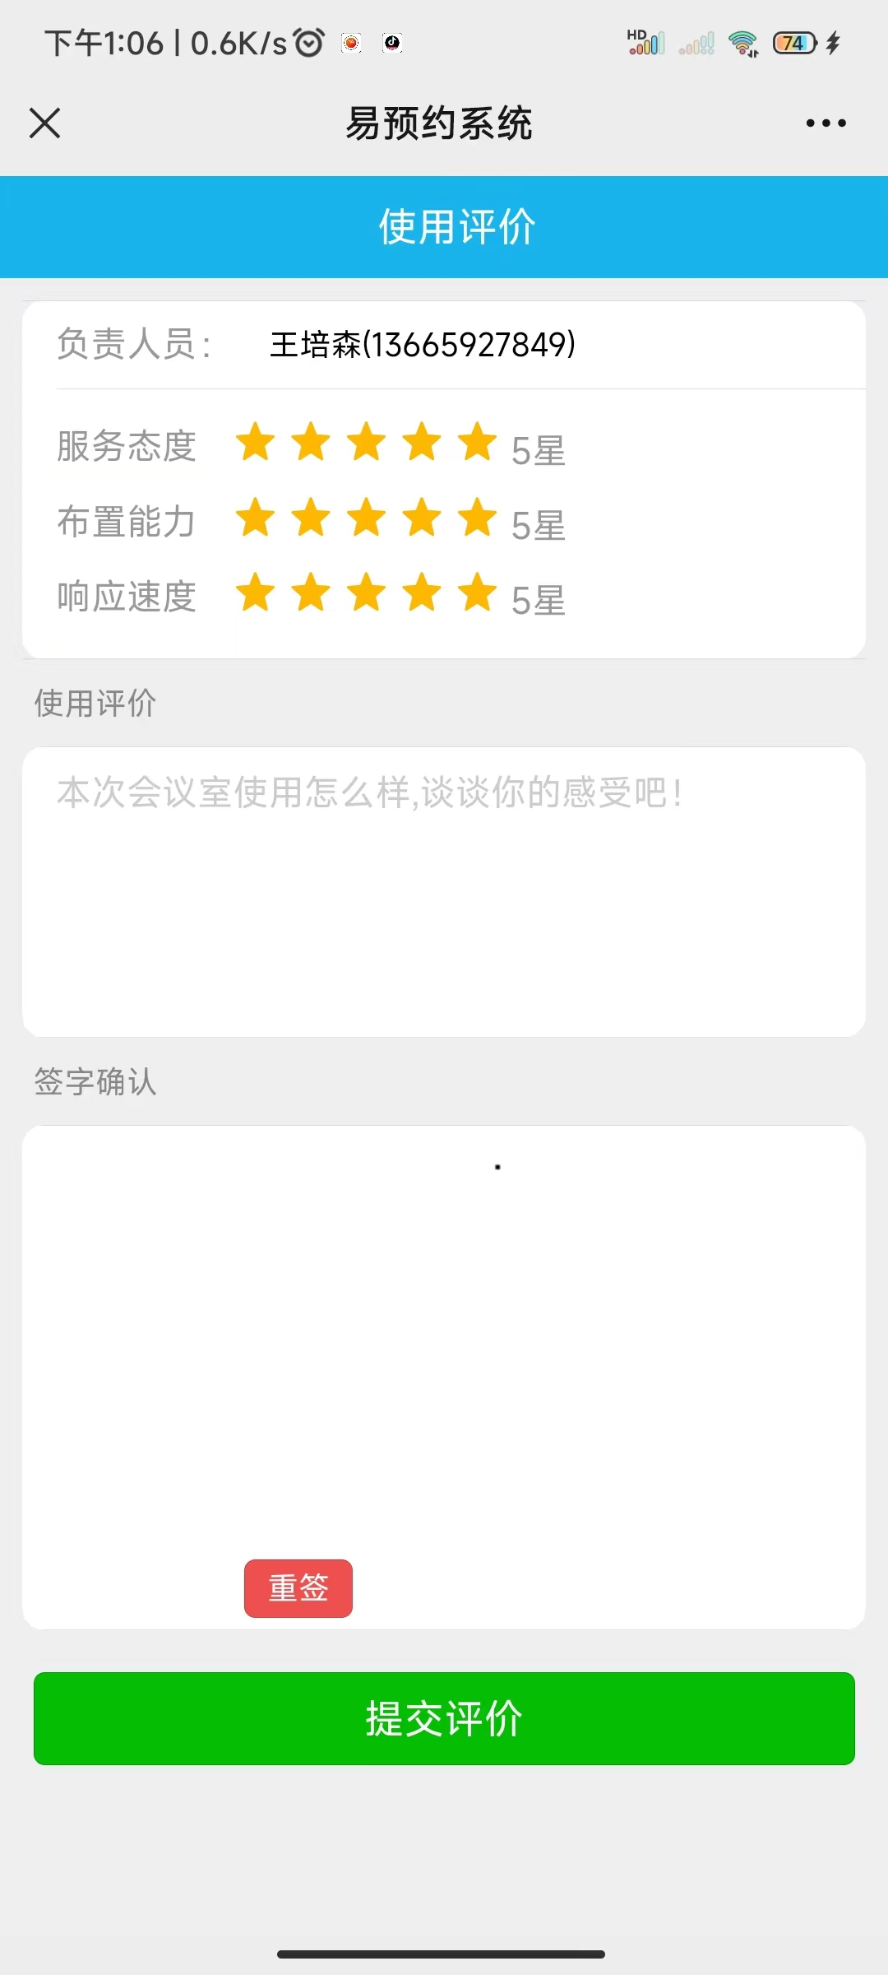
用户预约流程
1.进入公众号点击一键预约
2.选择需要进行预约的功能室
3.填写基本信息
4.使用完毕对功能室进行评价
项名称
点击添加文说明详情
点击添加文字说明详情

Slide 10
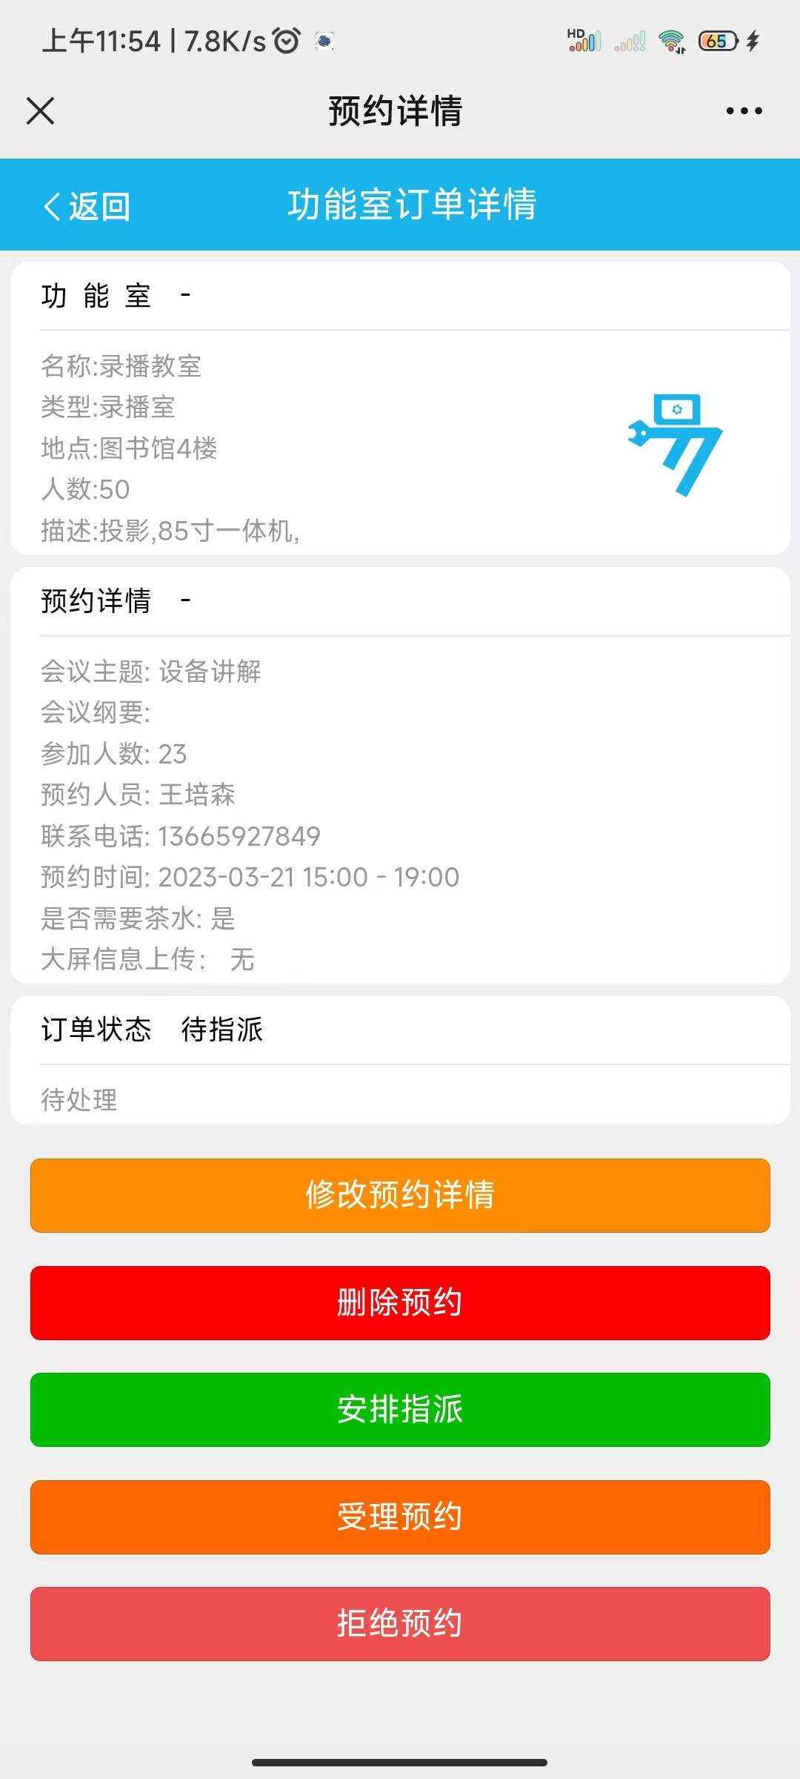
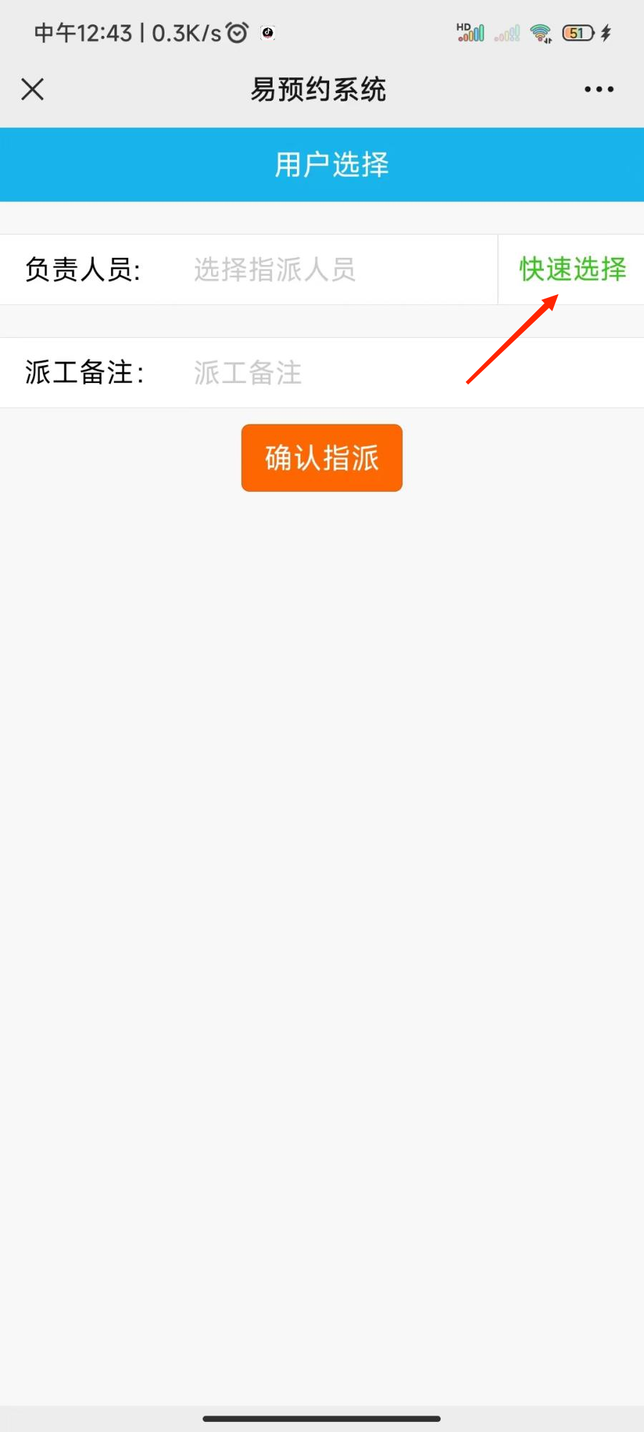
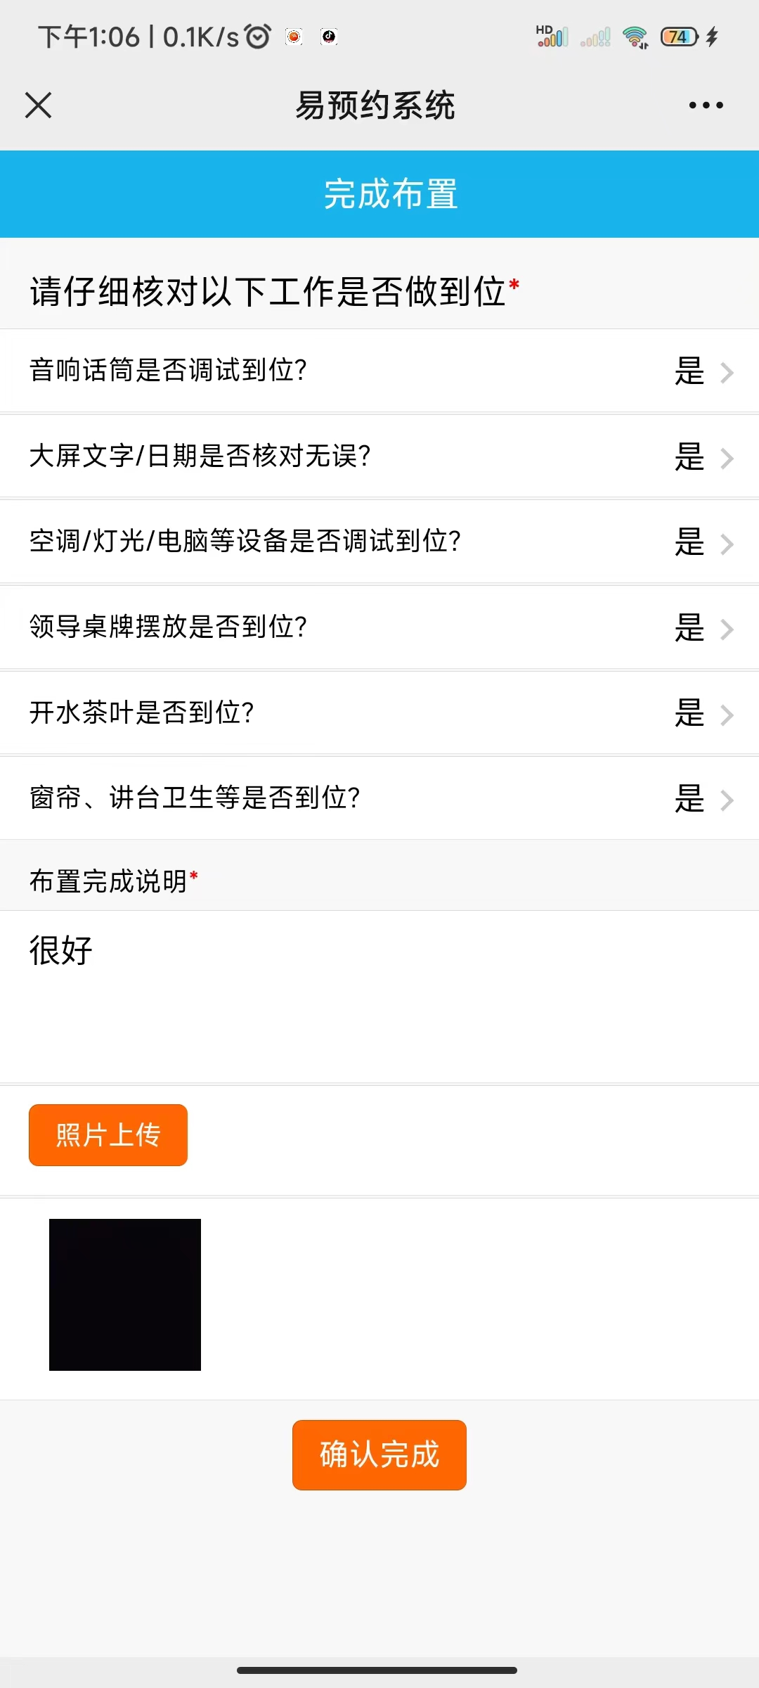
管理员操作流程
1.管理员进行受理或指派
2.管理员指派场地负责人
3.接单人员对场地进行检查

Slide 11
第三部分
监控巡检功能
※ 监控设备管理
※ 监控点位类别
监控巡检功能
※ 一二级区域管理
※ 监控巡检列表

Slide 12
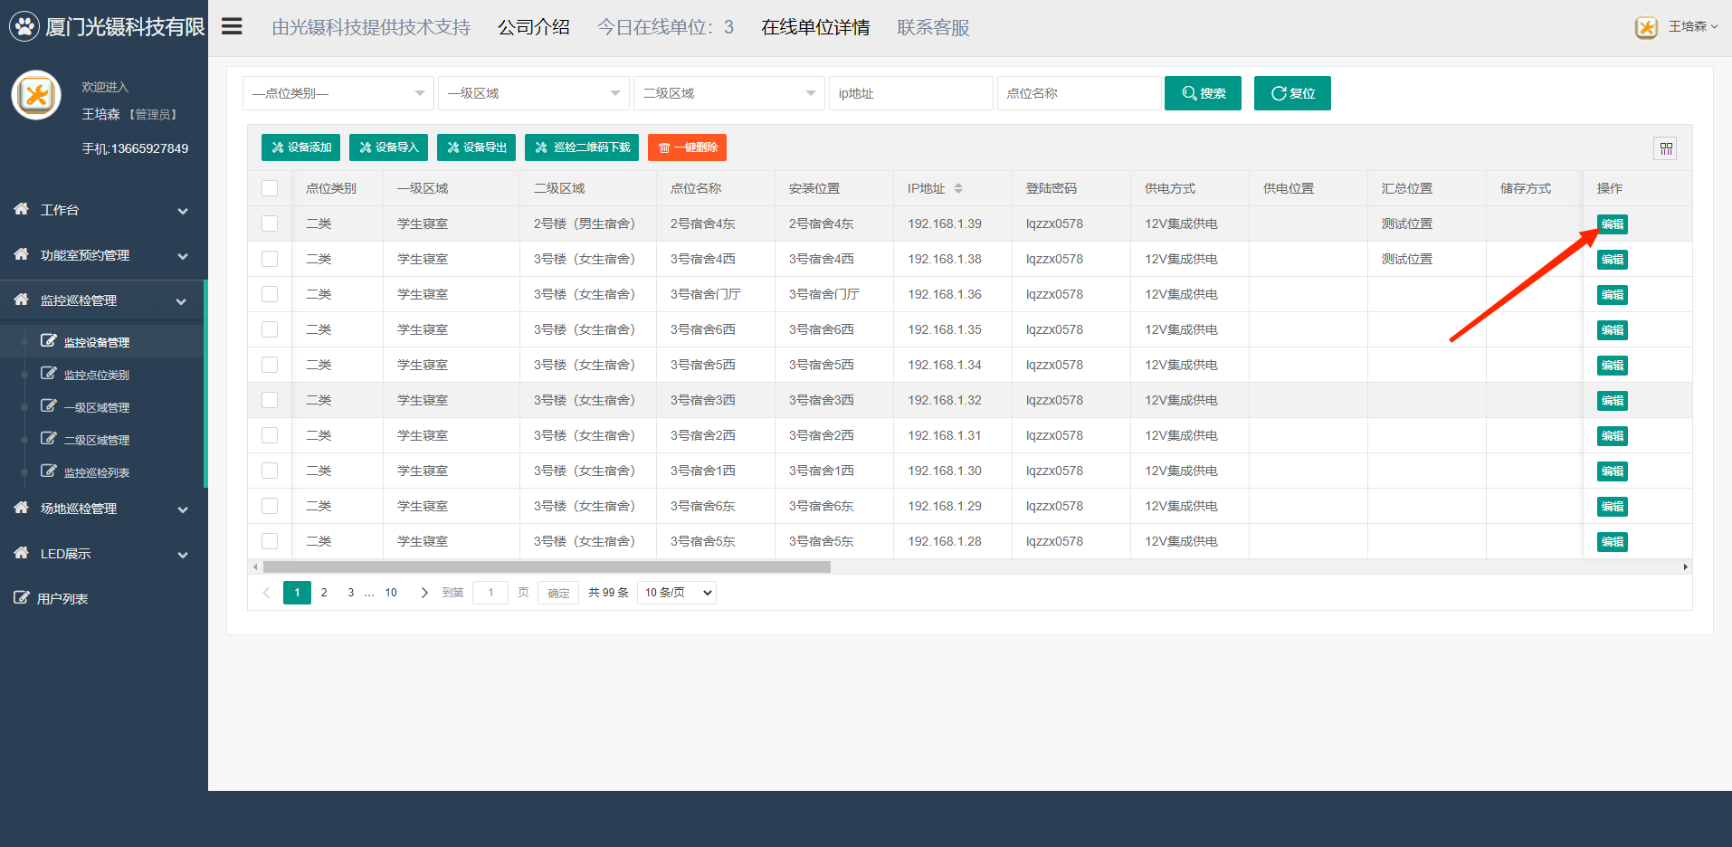
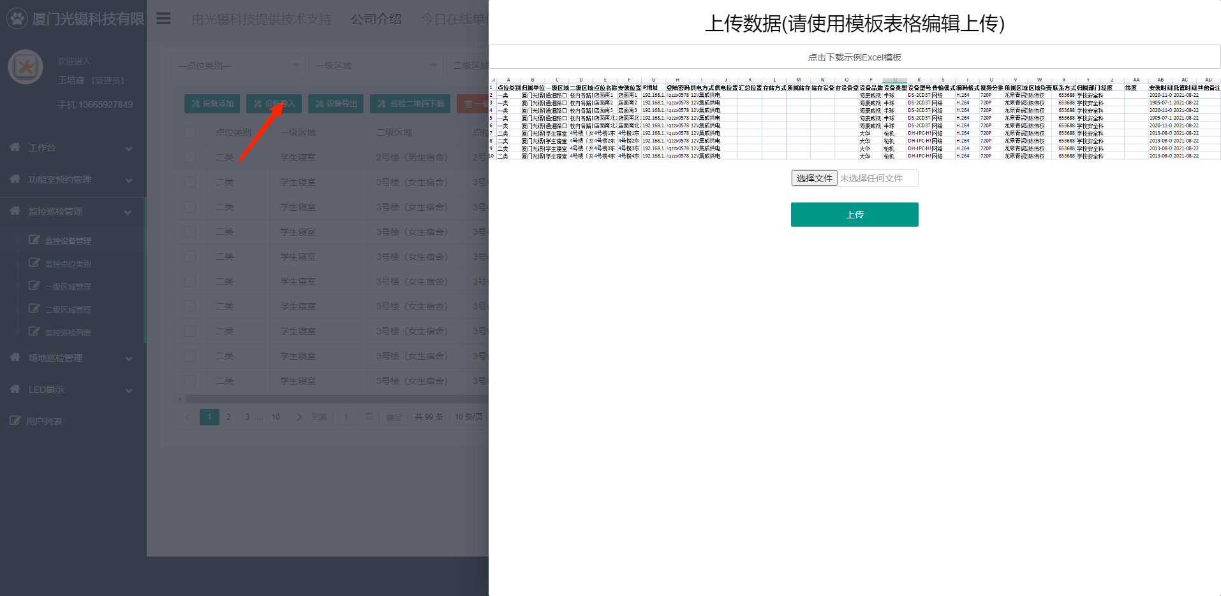
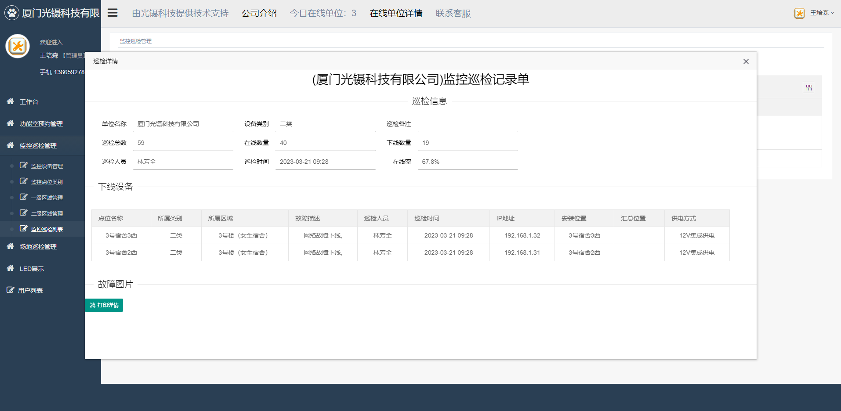
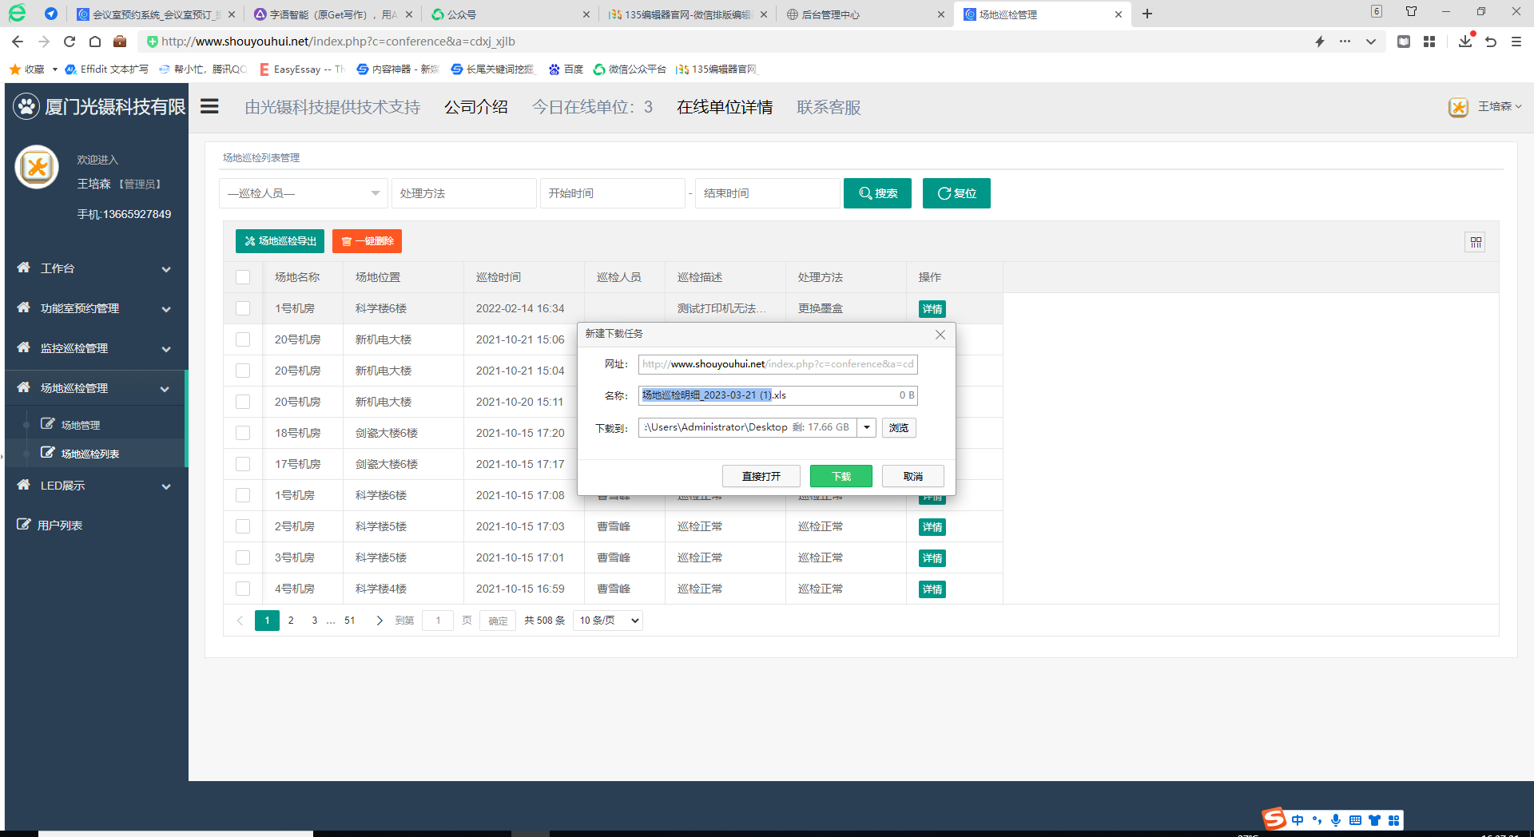
监控巡检功能
1.可对原有的设备进行修改（包括IP地址，联系方式，密码等等）
2.可以进行设备添加，还可以进行设备数据的上传
3.可直接打印监控巡检记录单
4.支持场地巡检表格一键导出

Slide 13
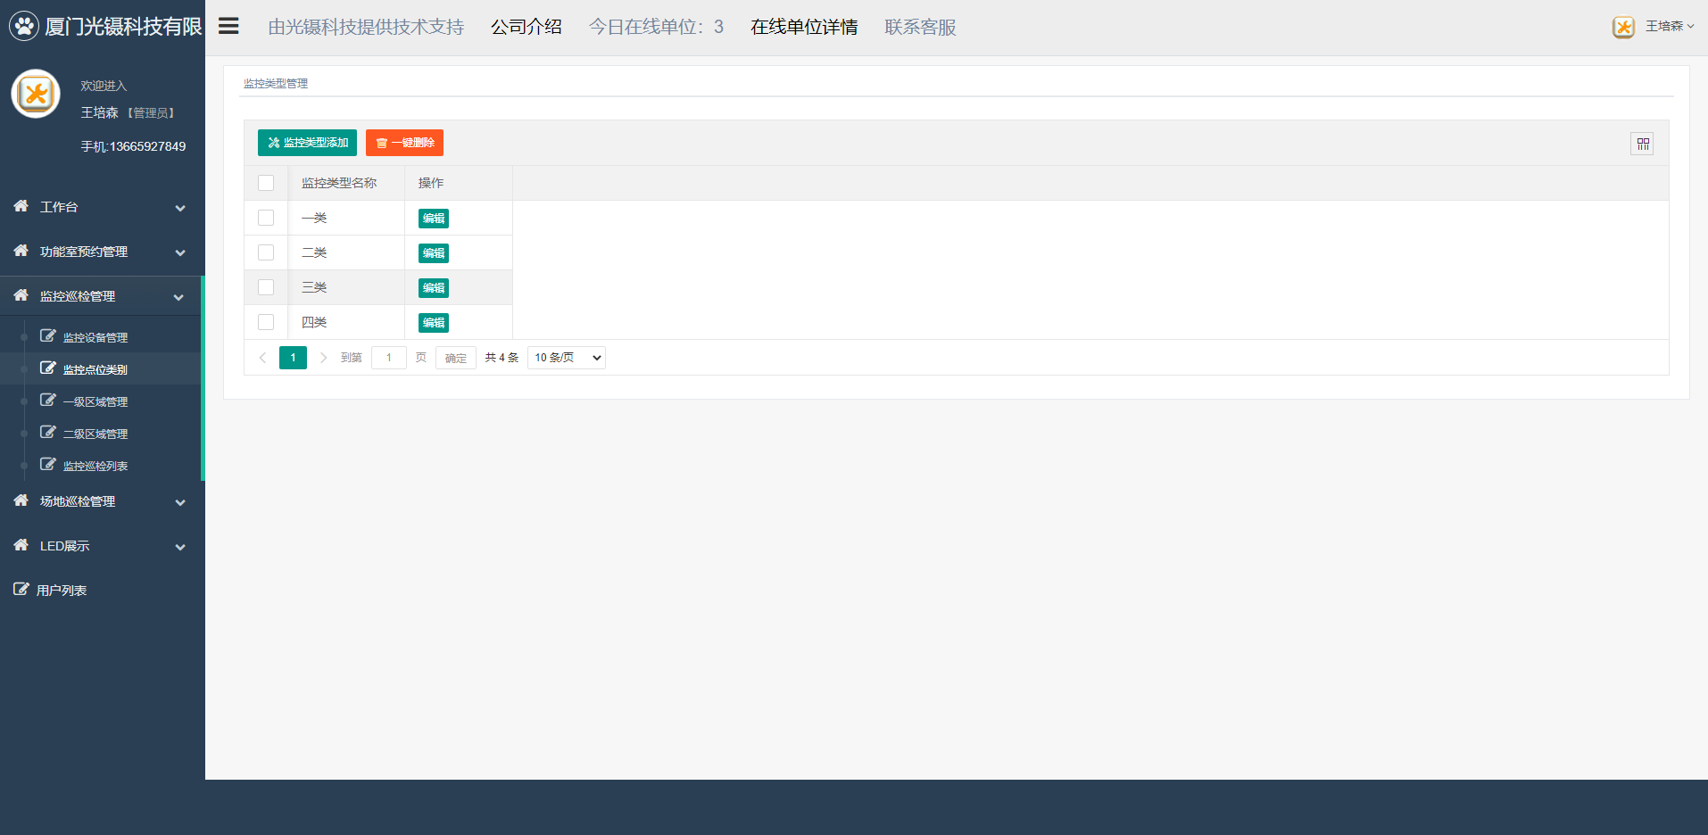
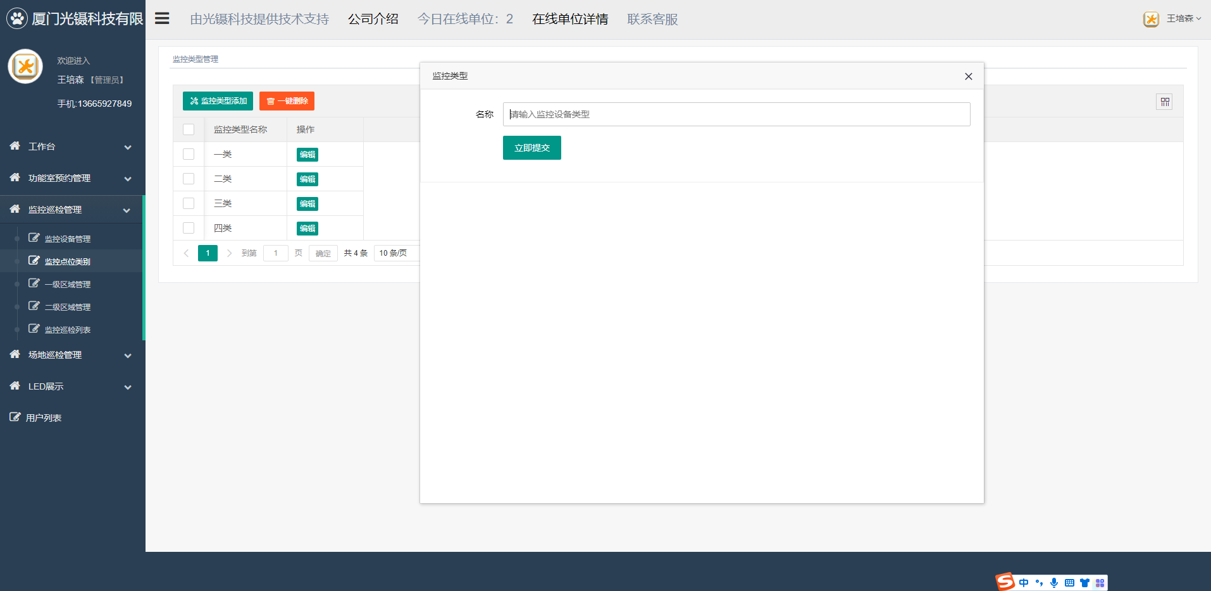
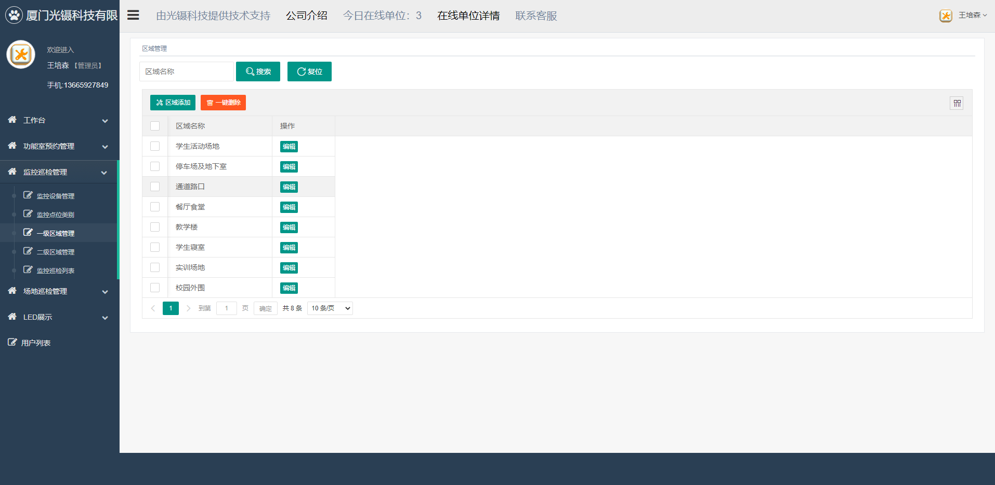
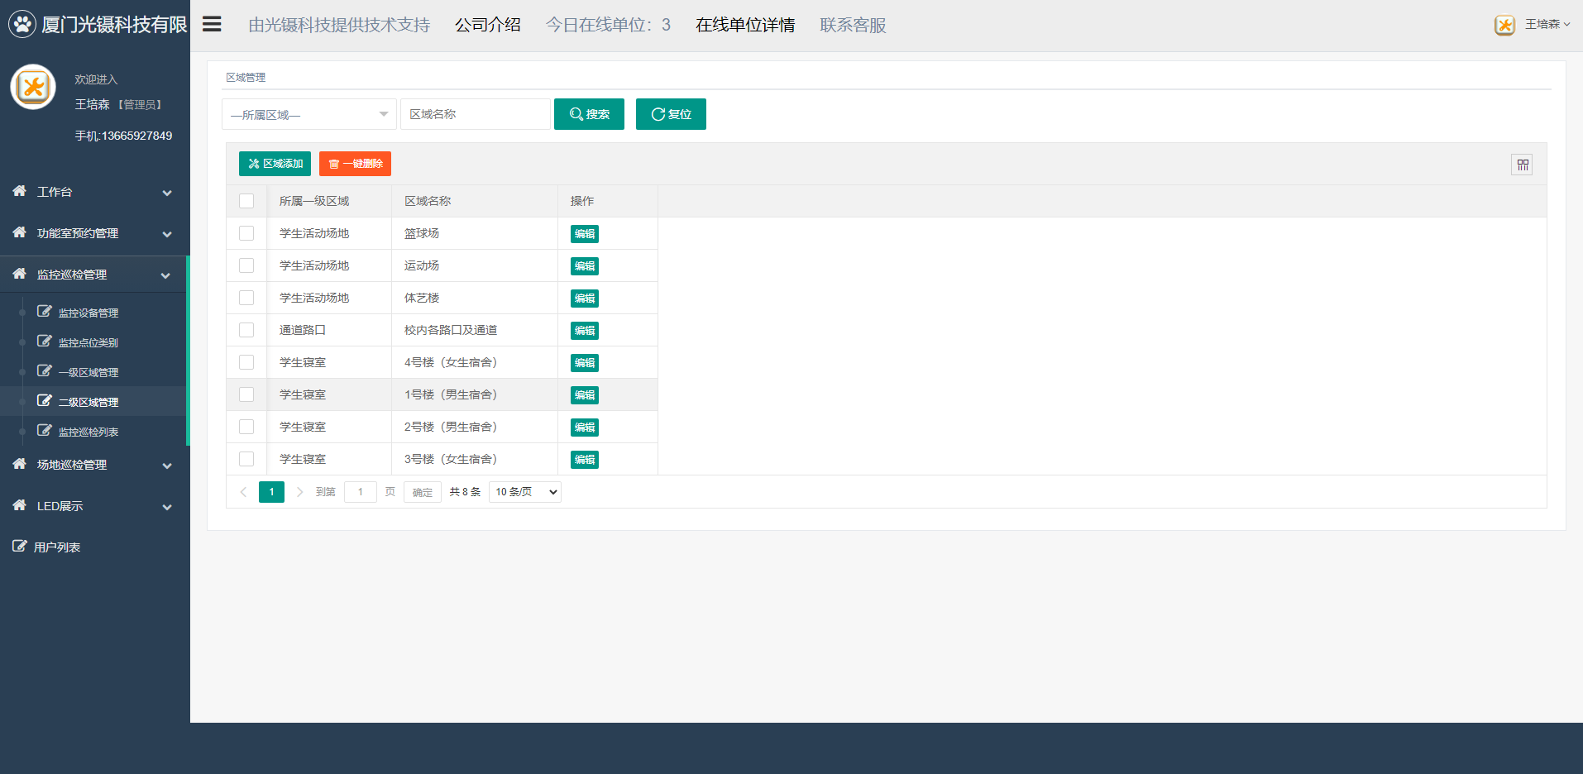
监控点位分类与区域管理
1.监控点位进行分类或增加，方便归纳和管理
2.对场地进行区域分类，如老师宿舍和学生宿舍为一级区域，教室，食堂为二级区域，方便管理和查找

Slide 14
第四部分
LED展示
※ 功能室预约LED展示
LED展示
※ 监控巡检LED展示
※ 场地巡检LED展示

Slide 15
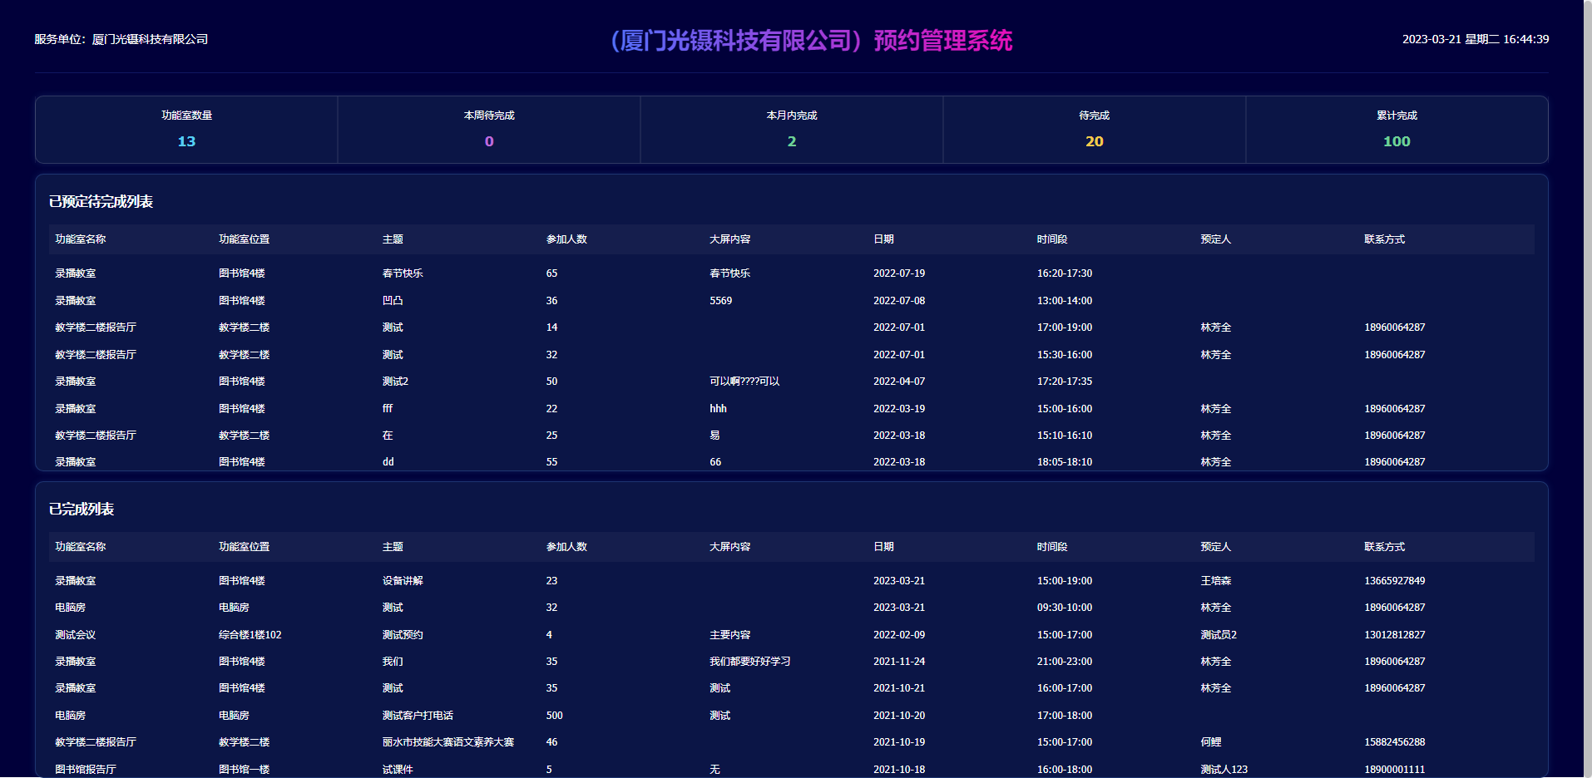
功能室LED展示界面
1.功能室预约LED展示界面
可直观的查看功能室的数量，已完成预约订单，未完成订单，以及累计完成的订单数。预约的日期，人数以及联系方式。

Slide 16
监控巡检管理LED展示
2.监控巡检管理LED展示界面
可直观查看设备的在线率，设备的所属类别和区域以及ip地址，还能查看下线原因和当时巡检管理人员。

Slide 17
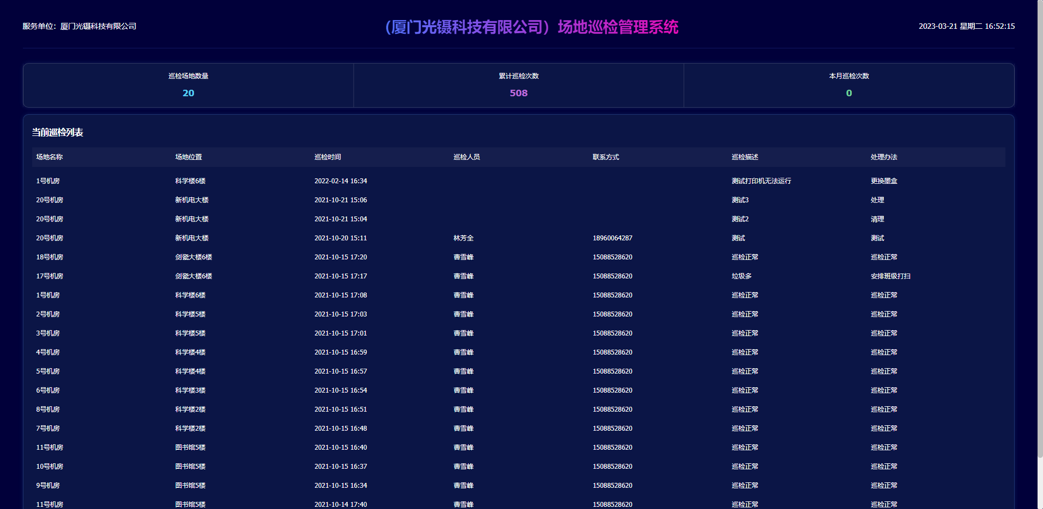
场地巡检管理LED展示
3.场地巡检管理LED展示界面
可查看巡检场地的数量和场地的名称和巡检人员以及联系方式和当时的处理方法等

Slide 18
2
0
2
3
感谢您的聆听
技术支持与购买方式：18030135777

